Slide 1
Avaya Aura Conferencing

Slide 2
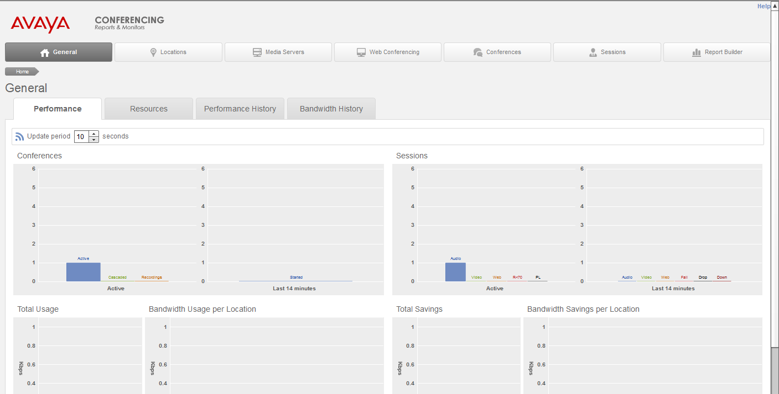
Exemplos de Relatórios Existentes

Slide 3
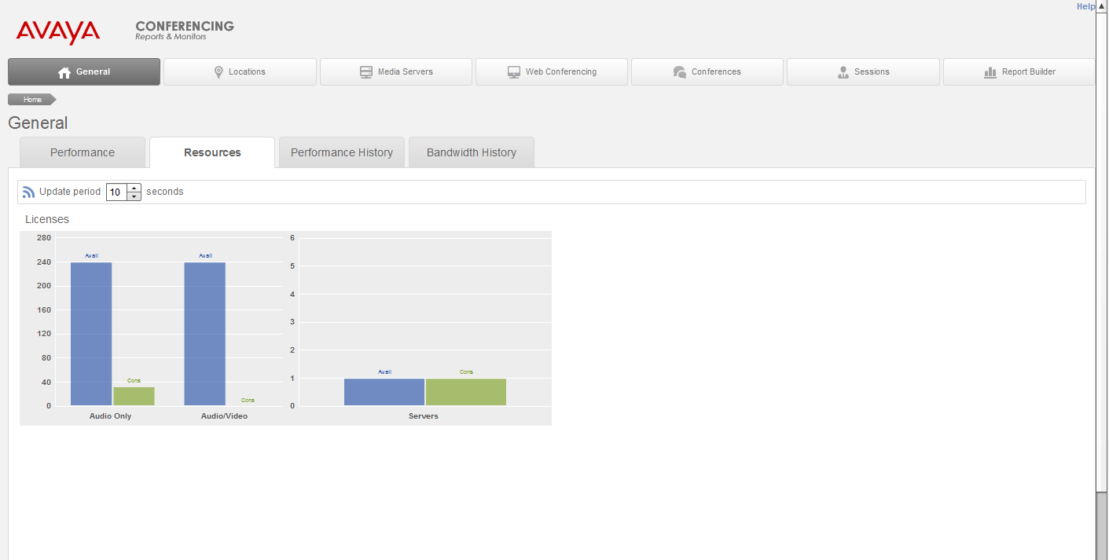
Exemplos de Relatórios Existentes

Slide 4
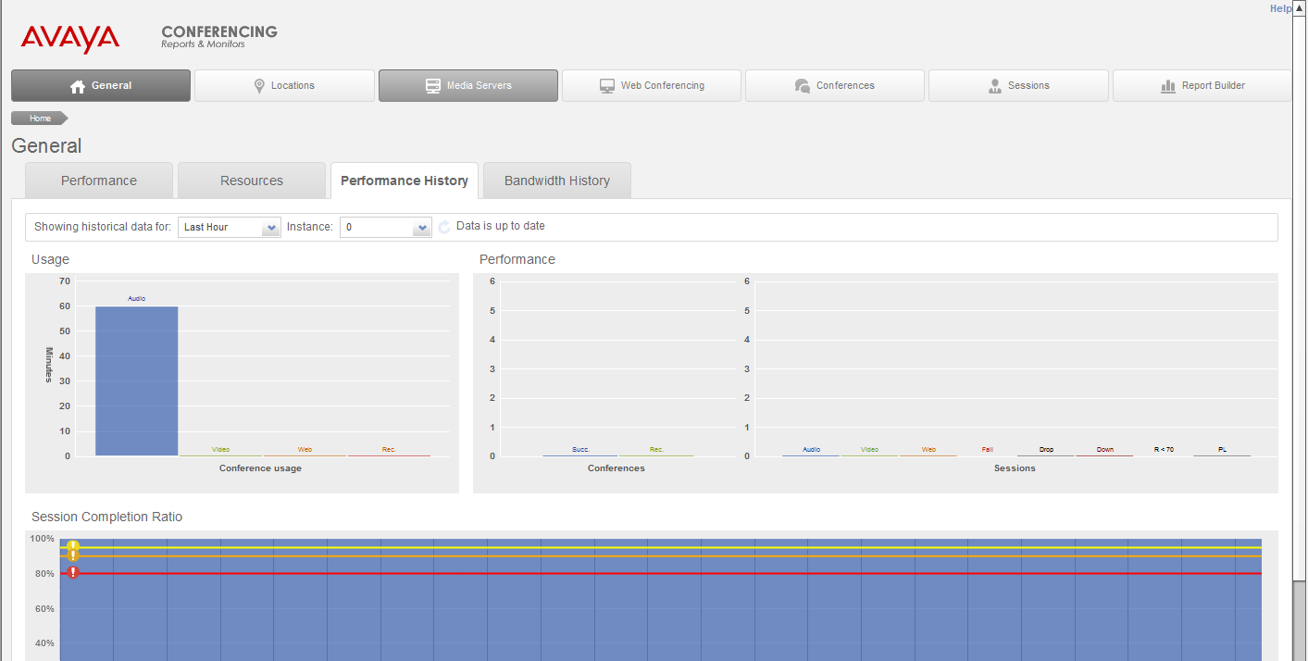
Exemplos de Relatórios Existentes

Slide 5
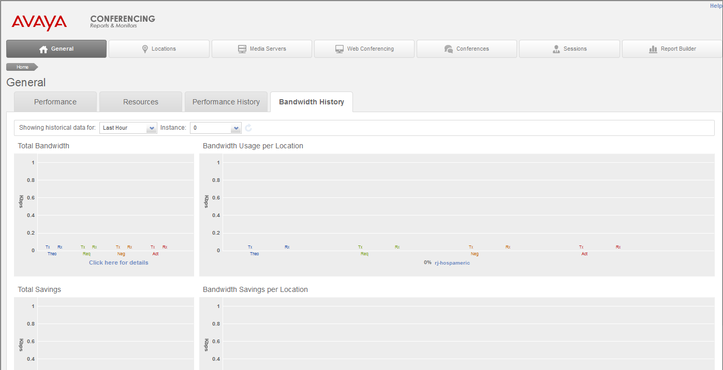
Exemplos de Relatórios Existentes

Slide 6
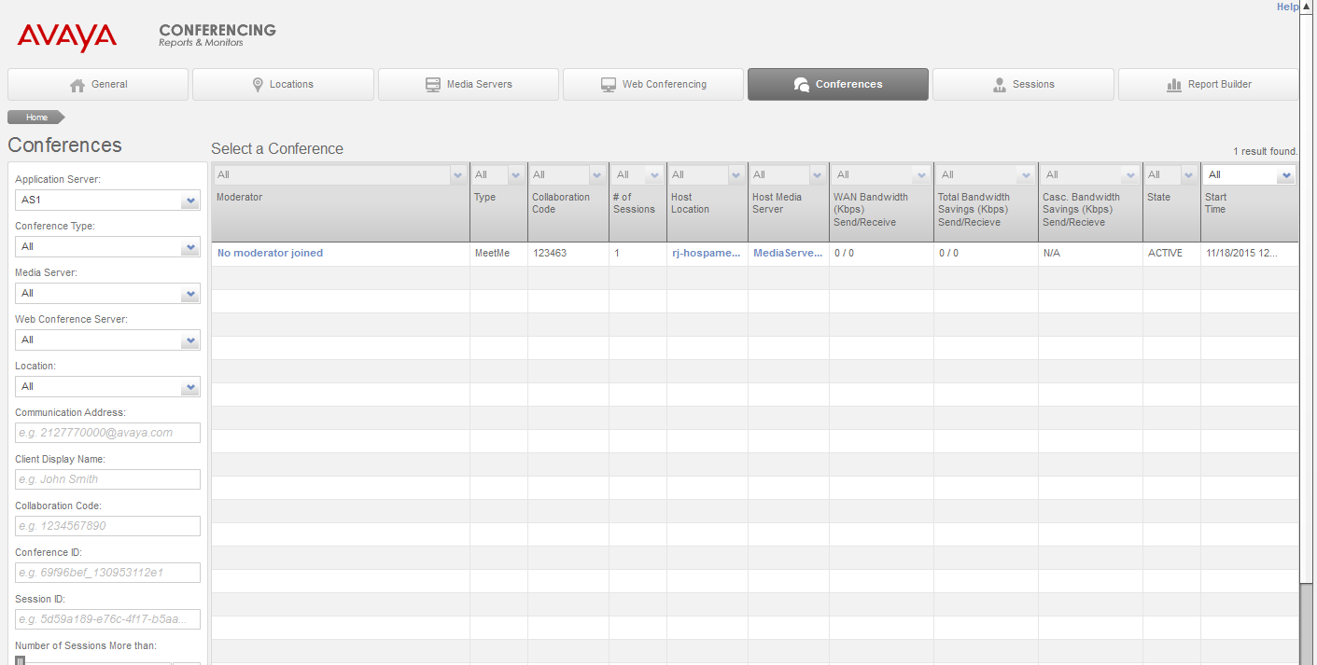
Exemplos de Relatórios Existentes

Slide 7
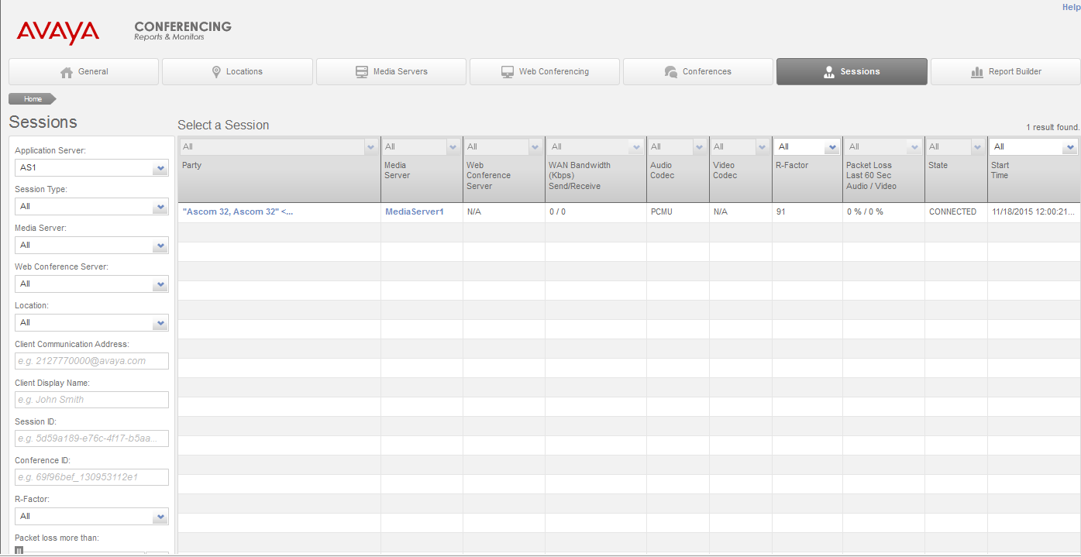
Exemplos de Relatórios

Slide 8
Descrição Solução Avaya – Customização de Relatórios
Através do IPDR (Internet Protocol Detail Record) podemos exportar para uma base de dados SQL (externa à aplicação) para que os relatórios possam ser customizados
Detalhes da conferência
Início e término, código de segurança da conferencia, informação do hosting media-server, e um ID único da conferência como referencial;
Detalhes da sessão de Conferência
Um registro por sessão de cada participante da conferência, incluindo o início da sessão e o fim, e informações de usuário (se aplicável)
Informação sobre cascateamento
Mídia usada nas sessões,tipo de codec e informações de largura de banda;
Qualidade de Serviço das sessões;
Informações de atividades das Conferência como Mute/Unmute, gravação, etc.
Informações sobre conferências e uso simultâneo:
Registro por minuto mostrando o número de conferências ou sessões de conferência, respectivamente, que estavam ativas ao mesmo tempo.
Lista de todas as conferências configuradas / usuários para obtenção de relatórios sobre conferências não utilizadas.

Slide 9
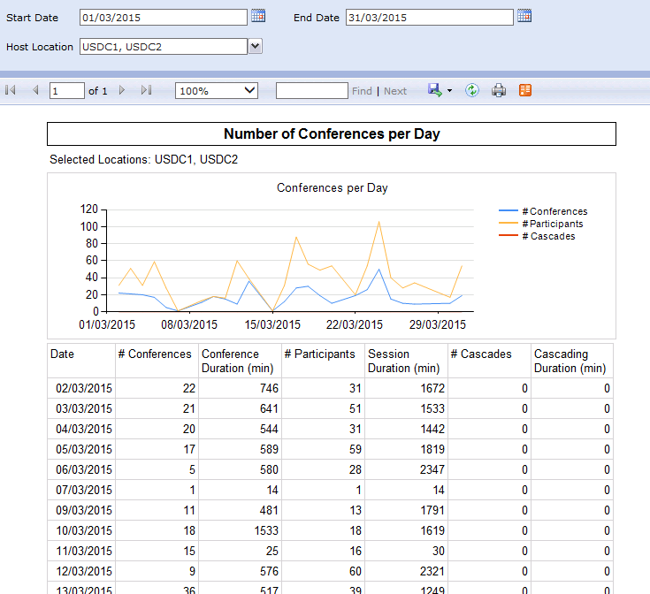
Relatórios Disponibilizados (IPDR)

Slide 10
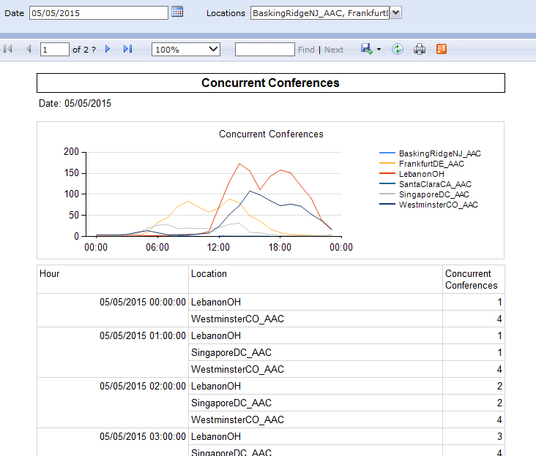
Relatórios Disponibilizados (IPDR)

Slide 11
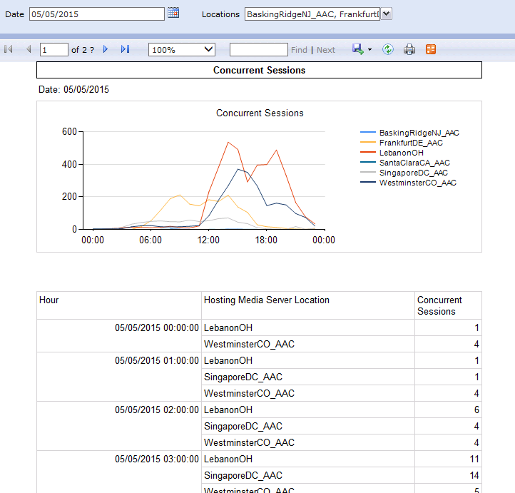
Relatórios Disponibilizados (IPDR)

Slide 12
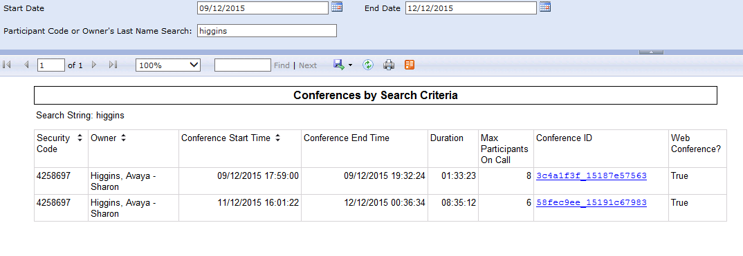
Relatórios Disponibilizados (IPDR)

Slide 13
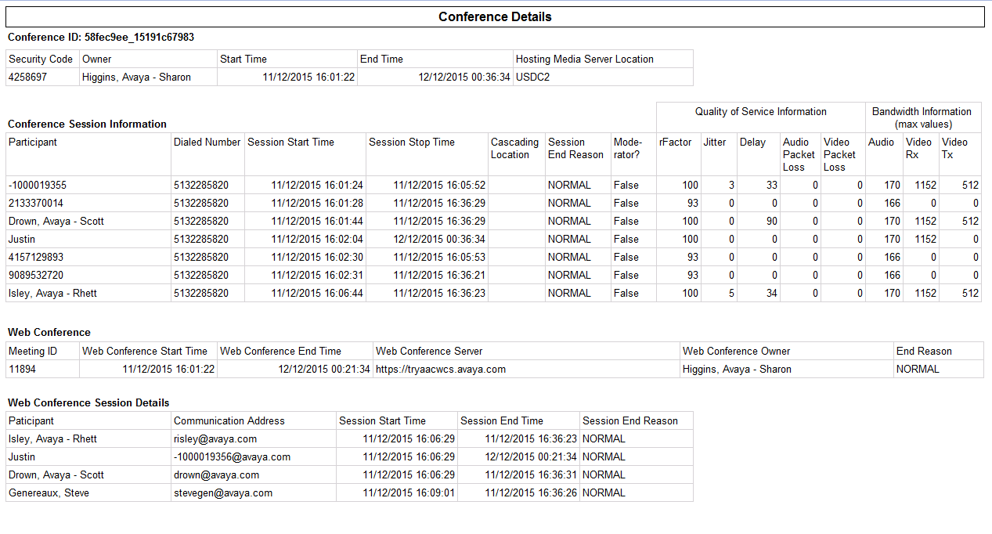
Relatórios Disponibilizados (IPDR)

Slide 14
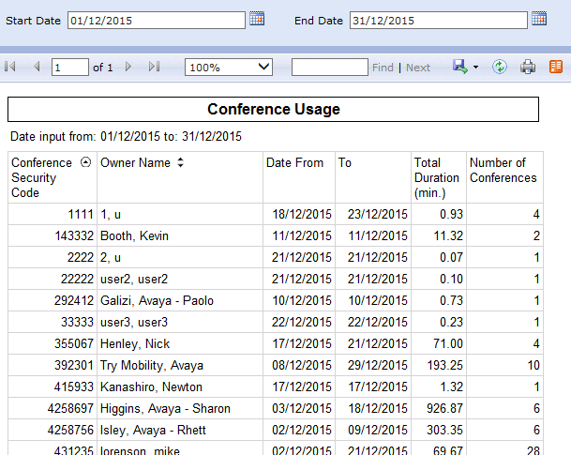
Relatórios Disponibilizados (IPDR)

Slide 15
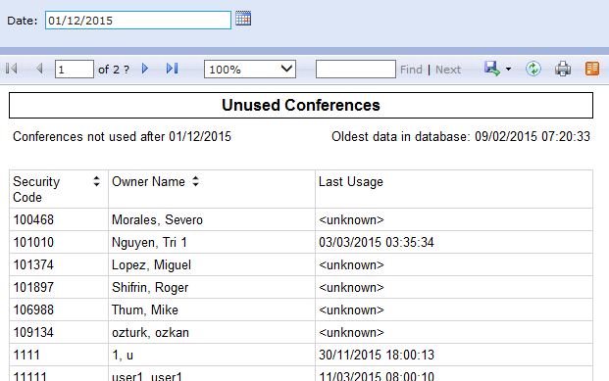
Relatórios Disponibilizados (IPDR)

Slide 16
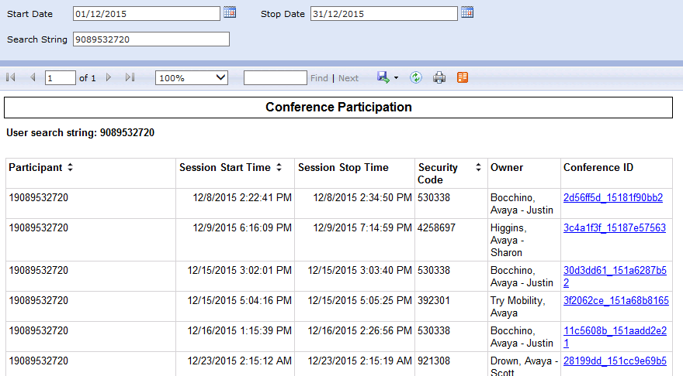
Relatórios Disponibilizados (IPDR)

Slide 17
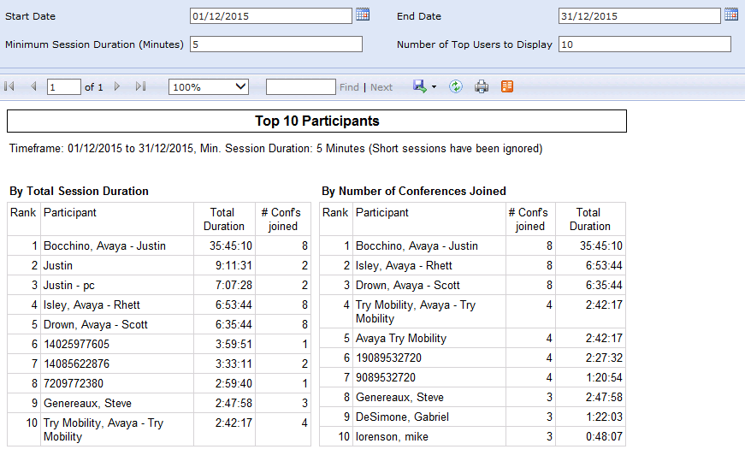
Relatórios Disponibilizados (IPDR)

